Slide 1
LA ADMINISTRACION INDUSTRIAL Y GENERAL DE HENRI FAYOL
John Jacobo Urrego Arias
Luisa Fernanda Colorado Arango

Slide 2
FAYOLISMO Y LA VISION DE LA ORGANIZACION
A diferencia del Taylorismo, el objeto de análisis del Fayolismo no es la planta de producción, sino la organización como un todo.

Slide 3
LA EPOCA
Abarco principios del XX, donde se dio la primera guerra mundial y grandes desarrollos.

Slide 4
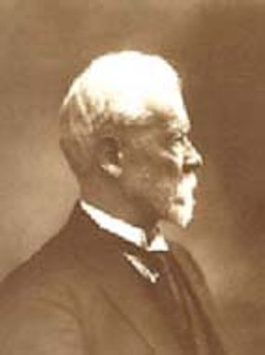
BIOGRAFÍA
Henri Fayol (Estambul, 1849-París, 1925). Burgués, ingeniero civil de minas en el año 1860 y trabajo en un importante grupo minero y metalúrgico.

Slide 5
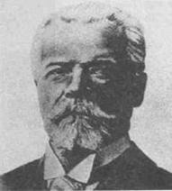
GENERALIDADES.
En 1888, salvo de la ruina a la compañía metalúrgica de Francia.
En la cual trabajo toda su vida llamada Boigues Rombourg Et Cie.

Slide 6
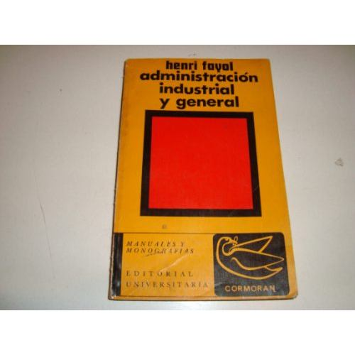
GENERALIDADES
Su obra principal fue el libro titulado Administración Industrial y General en Francia en el año 1916, con mas de 100.000 ejemplares.

Slide 7
OPERACIONES DE LA TEORIA ADMINISTRATIVA DE FAYOL
Modelo de estructura funcional.
Operaciones técnicas
Operaciones comerciales
Operaciones financieras
Operaciones de seguridad
Operaciones de contabilidad
Operaciones administrativas

Slide 8
DESCRIPCION DE LAS OPERACIONES EMPRESARIALES
OPERACION TECNICA
Actividades relacionadas con la elaboración del producto o la prestación del servicio. Según el objetivo de la empresa.
OPERACION COMERCIAL
Actividades relacionadas con las ventas y la circulación de los productos, o la prestación de servicios.
OPERACION FINANCIERA
Actividades necesarias para conseguir y administrar el capital.

Slide 9
OPERACIÓN DE SEGURIDAD
Actividad relativa a la protección de los bienes y de las personas.
OPERACION DE CONTABILIDAD
Registros de las operaciones que se realizan con el fin de mantener al día la información necesaria.
OPERACION ADMINISTRATIVA

Slide 10
El problema que busca resolver el Fayolismo
El busca a través de su doctrina administrativa una mayor eficiencia de la organización.

Slide 11
LA ADMINISTRACIÓN TIENE UN ÁMBITO MAS AMPLIO QUE EL DE LA EMPRESA MANUFACTURERA PRIVADA
Según Fayol la doctrina administrativa es aplicable a empresas industriales, militares o de cualquier índole. Además habla de industrializar al estado dando paso a la administración publica .

Slide 12
LOS PRINCIPIOS DE LA ADMINISTRACION DE FAYOL
CARACTERISTCAS DEL LOS PRINCIPIOS
Los principios administrativos se aplican a la organización de la empresa.
El buen funcionamiento social de la empresa depende de unos principios.

Slide 13
PRINCIPIO DE LA DIVISIÓN DEL TRABAJO
Todos no deben hacer de todo al mismo tiempo. esto produce como consecuencia la especialización de funciones .

Slide 14
PRINCIPIO DE AUTORIDAD
La facultad de mando tiene dos fuentes: La legal y la personal .

Slide 15
PRINCIPIO DE DISCIPLINA
Consiste en el respeto y acatamiento a las normas establecidas , surge por medio de acuerdos entre superiores y subalternos

Slide 16
PRINCIPIO DE UNIDAD DE MANDO
Cada individuo debe ser responsable únicamente a un solo jefe. Asegura que nunca el grupo social se adapta a la dualidad de mando

Slide 17
PRINCIPIO DE LA UNIDAD DE DIRECCIÓN
Todas las actividades deben de ser acordes con la mision,politica,objetivos y rumbo de la empresa.

Slide 18
SUBORDINACIÓN DEL INTERÉS PARTICULAR AL INTERÉS GENERAL
El interés de un trabajador o un grupo de trabajadores no debe prevalecer sobre los objetivos de la empresa.

Slide 19
PRINCIPIO DE REMUNERACIÓN DEL PERSONAL
*El salario debe de ser equitativo según la calidad del trabajo, la cantidad.
*No debe exceder la remuneración a que se tiene derecho.
*Pago por tiempo o jornada.
*Pago por tarea cumplida.
*Pago por pieza o producción de unidades.

Slide 20
PRINCIPIO DE CENTRALIZACIÓN Y DESCENTRALIZACIÓN
Fue explicada por Fayol como un hecho natural, donde decía que las decisiones son llevadas a un mismo cerebro. La descentralización es la delegación de autoridad a otros niveles.

Slide 21
PRINCIPIO DE JERARQUÍA
Esta representada por la serie de jefes que van desde la autoridad superior hasta el jefe de menor categoría.

Slide 22
PRINCIPIO DE ORDEN
Este principio a alcanzado un alto grado de desarrollo y se aplico en múltiples aspectos empresariales. Para Fayol el orden es también de carácter social.

Slide 23
PRINCIPIO DE EQUIDAD
Es la combinación de la generosidad y la justicia, la justicia se encuentra en el cumplimiento de los convenios establecidos.

Slide 24
PRINCIPIO DE ESTABILIDAD PERSONAL
Para el bien de la empresa la estabilidad de los trabajadores es lo mas conveniente.

Slide 25
PRINCIPIO DE INICIATIVA
Consiste en la capacidad de concebir ideas y llevarlas a la practica.

Slide 26
PRINCIPIO DE LA UNIÓN DEL PERSONAL
La armonía, la solidaridad y la unión del personal constituyen la mayor fuerza de una empresa .

Slide 27
EL PROCESO ADMINISTRATIVO
Funciones del administrador.
Planeación
Organización
Dirección
Coordinación
Control

Slide 28
1. PLANEACION
Llamada también programa de acción
Es la función administrativa que determina anticipadamente los objetivos alcanzar, así como lo que debe hacerse para alcanzarlos.

Slide 29
PLANEACION
Selecciona misiones y objetivos.
Requiere de toma de decisiones.

Slide 30
PLANEACION
Ejemplo de planeación:
Qué acción es necesaria, por qué es necesaria, dónde va hacer necesaria, cuándo va hacer necesaria, quién o quienes debe hacerla y como debe hacerse.

Slide 31
2. ORGANIZACIÓN
Organizar una empresa es proveerla de todo lo que es útil para su funcionamiento: materiales, herramientas, capitales y personal.

Slide 32
ORGANIZACIÓN
Puede dividirse en:
organismo material y organismo social
Establece una estructura intencional de roles para que las personas desempeñen en una empresa.

Slide 33
ORGANIZACIÓN
Organización lineal: presenta una forma piramidal. En ella se da la supervisión lineal basada en la unidad de mando.

Slide 34
ORGANIZACIÓN LINEAL
Presidente
Supervisor
Ejecución
Director
Jefe
Gerente

Slide 35
ORGANIZACION
Organización de staff:
Proporcionan consejos, recomendaciones y consultoría a los órganos de línea cuando estos no están en condiciones de proporcionárselos por si mismos.

Slide 36
ORGANIZACION
Cuales son los órganos de staff:
Los auditores de costos
Los auditores de impuestos
Revisor fiscal

Slide 37
3. DIRECCION
Pone en marcha a la organización, su objetivo es alcanzar el máximo rendimiento de los empleados en beneficio de la empresa.
Tiene que ver con la cualidad de administrar.

Slide 38
DIRECCION
Incentivar a los empleados para que contribuyan a las metas del grupo de trabajo y de la empresa.

Slide 39
4. COORDINACION
Armoniza las actividades de una empresa para facilitar el trabajo y los resultados.
Es la unificación de toda actividad o esfuerzo

Slide 40
COORDINACION
La coordinación debe basarse en una comunión de intereses, indica que hay un objetivo para alcanzar, que debe guiar los actos de todos

Slide 41
5. CONTROLAR
Verifica que todas las etapas marchen en conformidad con el plan trazado, su objetivo es identificar las debilidades y los errores para evitar que se repitan.

Slide 42
CONTROLAR
Identifica que todo ocurra según las reglas establecidas o las ordenes dadas.
Establece estándares o criterios de evaluación o comparación los cuales son:

Slide 43
CONTROLAR
Estándares de cantidad
Como volumen de producción, cantidad de existencias, cantidad de materiales primas, números de horas, entre otros
Estándares de calidad
Como control de materia prima recibida, control de calidad de producción, especificaciones del producto, entre otros.
Estándares de tiempo
Como tiempo estándar para producir un determinado producto, tiempo medio de existencias de un productos determinado, entre otros.
Estándares de costos
Como costos de producción, costos de administración, costos de ventas, entre otros.

Slide 44
CONTROLAR
Puede mostrar el control de ingresos y egresos de una empresa.
Cuanto debe valer y a cuanto lo pueden vender
Ejemplo:
El costo de producir 1.000 unidades será de $15.000

Slide 45
CARACTERISTICAS DEL JEFE IDEAL
SALUD Y VIGOR FISICO
INTELIGENCIA Y VIGOR INTELECTUAL.
CUALIDADES MORALES.
CULTURA.
CONOCIMIENTOS ADMINISTRATIVOS.
CONOCIMIENTOS DE LAS OPERACIONES EMPRESARIALES.

Slide 46
APORTES DEL FAYOLISMO
Toma el rumbo de la estructura organizacional enfocada así a el área administrativa y muestra los primeros prototipos de la jerarquía institucional.

Slide 47
APORTES DEL FAYOLISMO
El proceso administrativo fue el mas importante y sigue aun vigente.
Sistematizo el comportamiento gerencial.

Slide 48
CRITICAS AL FAYOLISMO
Los principales trabajos de Fayol no tienen una verificación empírica valida.

Slide 49
CRITICAS AL FAYOLISMO
Carácter general y normativo.
Esta basada en supuestos que son solo parcialmente verdaderos, por ejemplo respecto a la autoridad, motivación y liderazgo.

Slide 50
CRITICAS AL FAYOLISMO
Los estudios de fayol tardaron tiempo en reconocerse
Se le critica la falta de comprobación científica

Slide 51
GRACIAS

